Slide 1
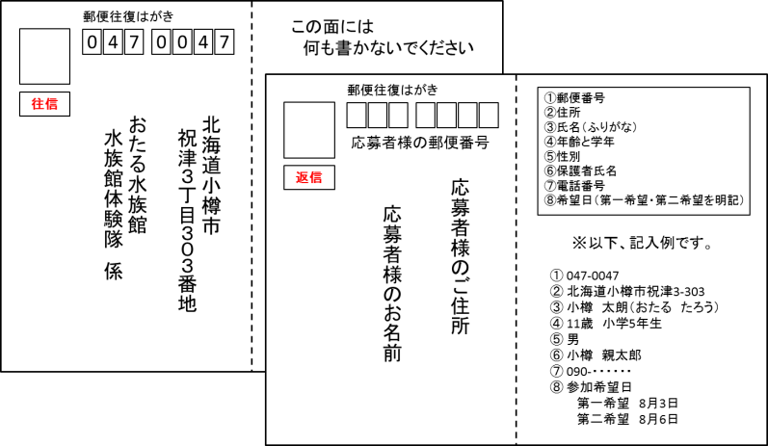
8月2日
8月5日

